Slide 1
التمييز بين التراكيب والجمل

Slide 2
التمييز بين الجملة والتركيب
- المفردة: كلمة واحدة: (اسم أو فعل أو حرف) (فاطمة – البيت – يلعب – على)
- التركيب: مجموعة من الكلمات ترتبط ببعضها لا تكون معنى مكتملًا (معنى ناقص)
(على الطاولة – كنْ محددًا – هذه الكلمات – أكبرُ من مقدرتي)
- الجملة: مجموعة من الكلمات ترتبط ببعضها فتكون معنىً مكتمل (معنى مفيد)
والجملة نوعان: جملة اسمية وجملة فعلية.
(الجملة الاسمية تبدأ باسم) صوفي فتاةٌ لديها عالمها الخاص. – هذا الكتابُ ممتعٌ.
(الجملة الفعلية تبدأ بفعل) تحبُ صوفي نسج المربعات. – صممَ المهندس منزلًا رائعًا.

Slide 3
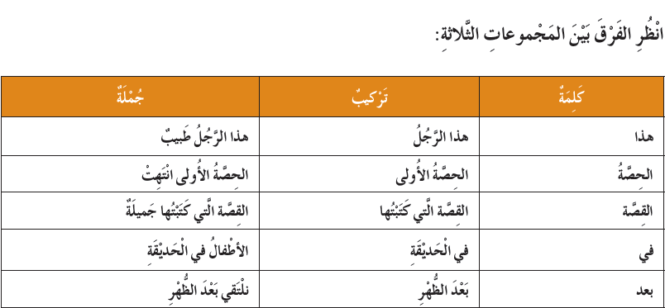

Slide 4
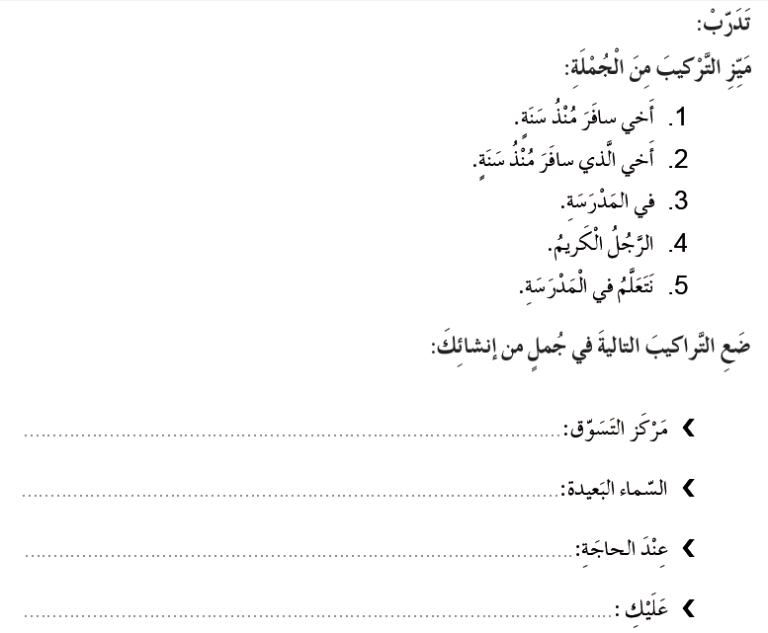

Slide 5
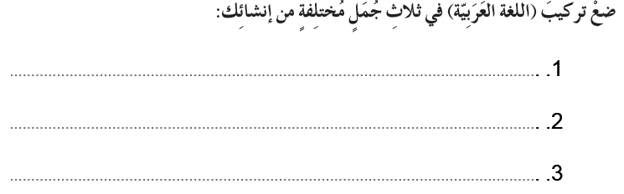

Slide 6
ميزي بين المفرد والتركيب بوضع علامة ( ) في العمود المناسب:
التركيب | المفرد | العبارة
 |  | الجو حار في فصل الصيف.
 |  | أنا أنتظر بائع البوظة.
 |  | يعتز المسلمون بإسلامهم.
 |  | نقف في طابور الصباح بانتظام.

Slide 7
ضعي كل تركيب في جملة من إنشائك:
الجملة | التركيب
 | في فصل الشتاء
 | مع والديّ
 | قراءة القصص
 | هذه الورود

Slide 8
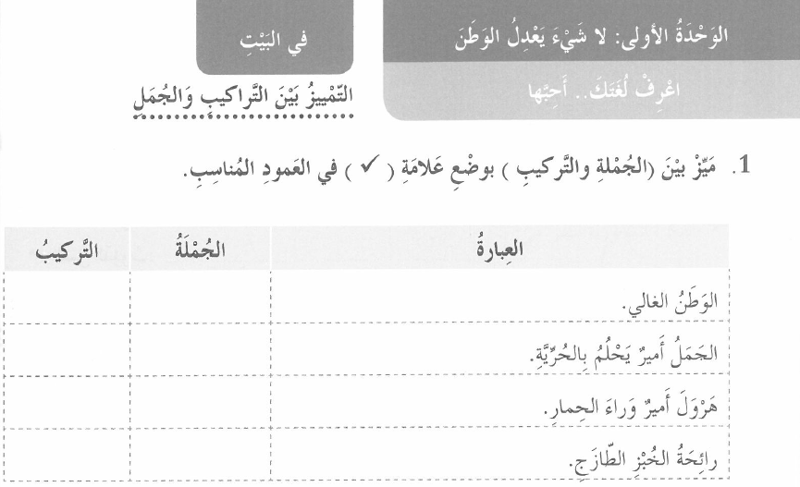

Slide 9
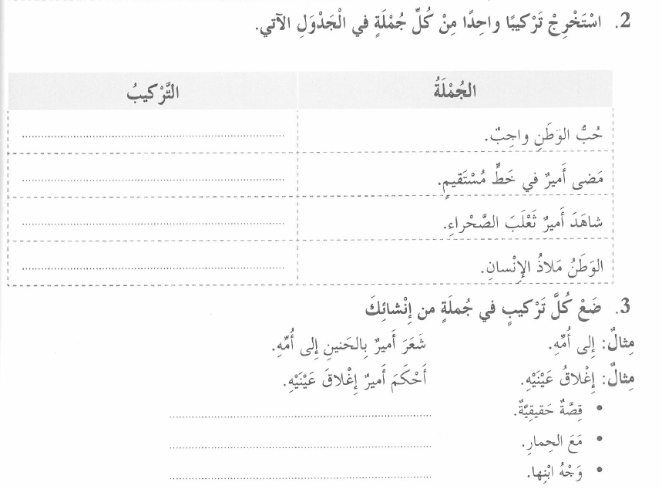

Slide 10
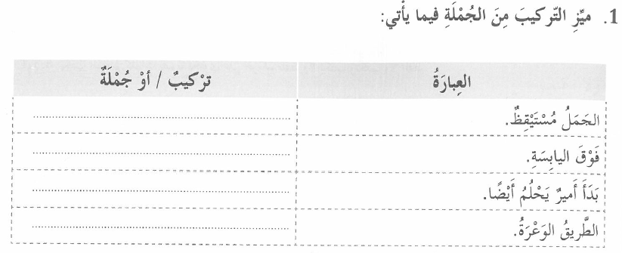

Slide 11


